Slide 1
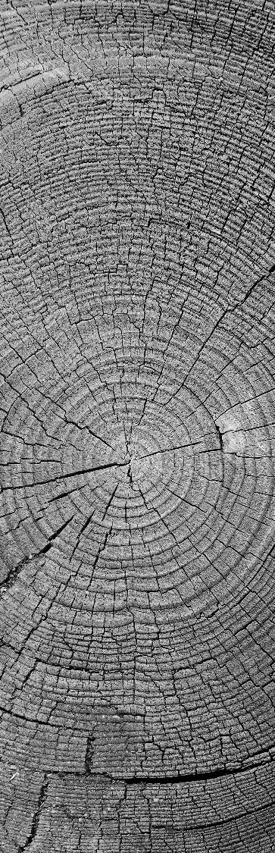
PEC2 ESTUDIO DE TÉCNICAS DE VISUALIZACIÓN DE DATOS
Martín Leal Martínez

Slide 2
PUNTO 2
Repositorio Github:
https://github.com/martinleal5/PEC2-Estudio_tecnicas_visualizacion_de_datos

Slide 3
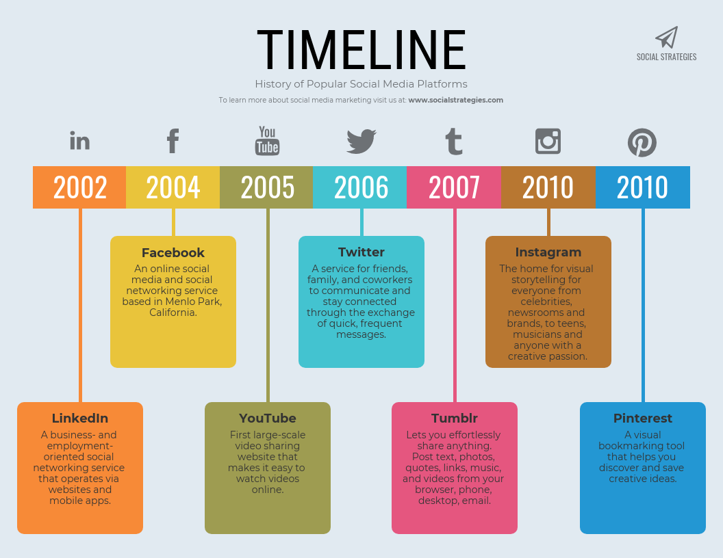
PUNTO 3
Línea temporal:
Lista de elementos ordenados cronológicamente

Slide 4
PUNTO 4
Línea temporal:
Para representar datos en una línea temporal necesitamos una lista de pares
(fecha, evento).
- Conjuntos pequeños de datos.

Slide 5
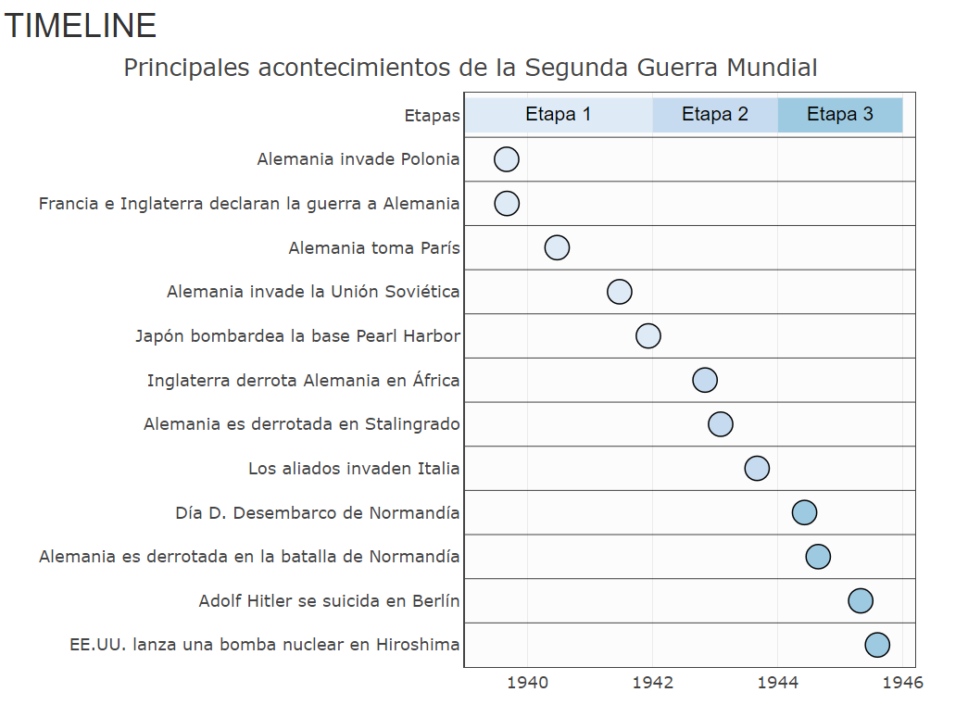
PUNTO 5
Línea temporal:

Slide 6
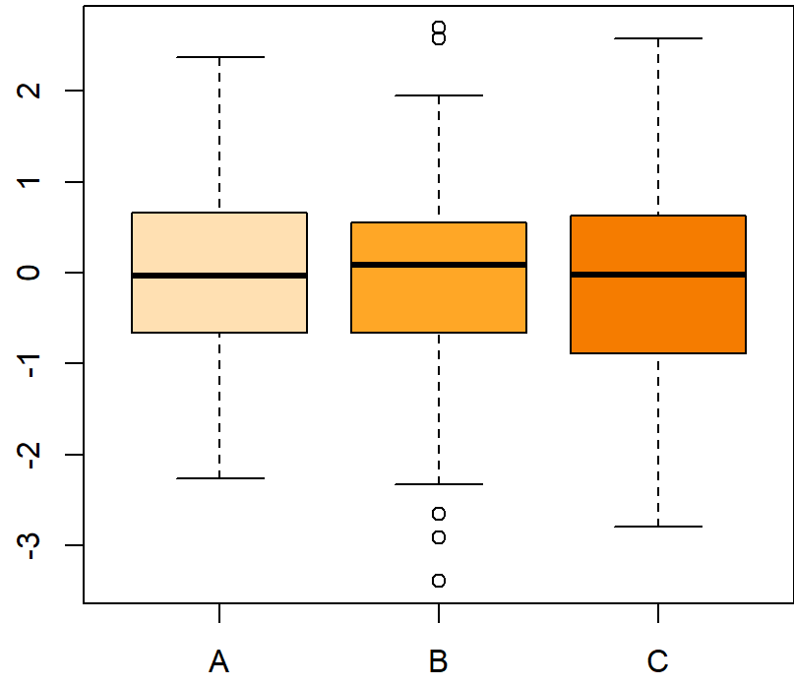
PUNTO 3
Boxplot
Permite visualizar la distribución de los datos de una variable numérica a partir de sus cuantiles.
Las líneas horizontales representan los cuartiles.
Los outliers se representan por puntos.

Slide 7
PUNTO 4
Boxplot
Necesitamos una variable numérica
Podemos comparar categorías de una variable categórica.
Conjuntos grandes de datos.
Pocas categorías

Slide 8
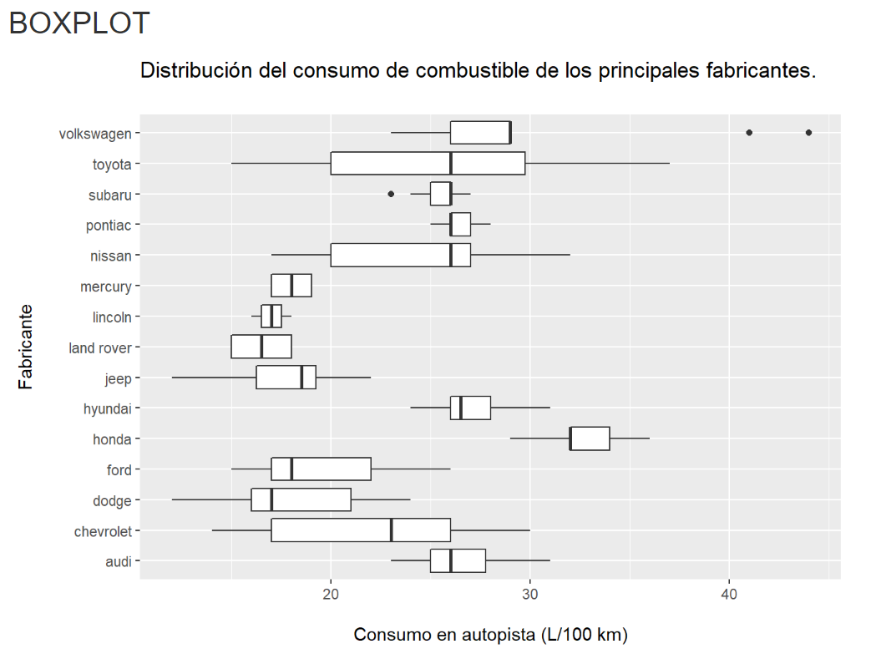
PUNTO 5
Boxplot

Slide 9
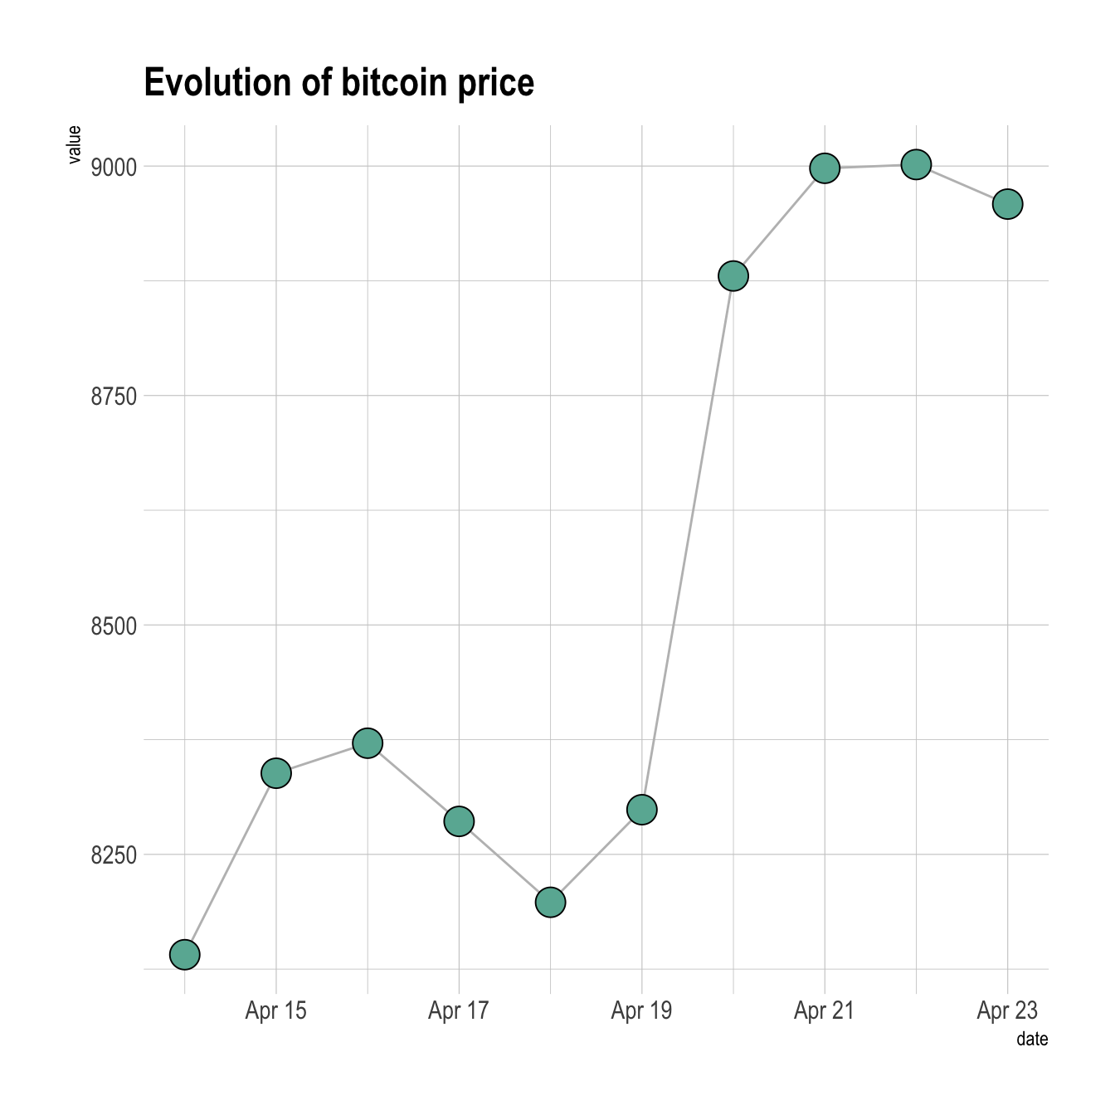
PUNTO 3
Connected scatterplot
Permiten visualizar nubes de puntos colocados en el plano.
Relaciones entre variables

Slide 10
PUNTO 4
Connected scatterplot
Dos variables núméricas.
Conjuntos medianos de datos.

Slide 11
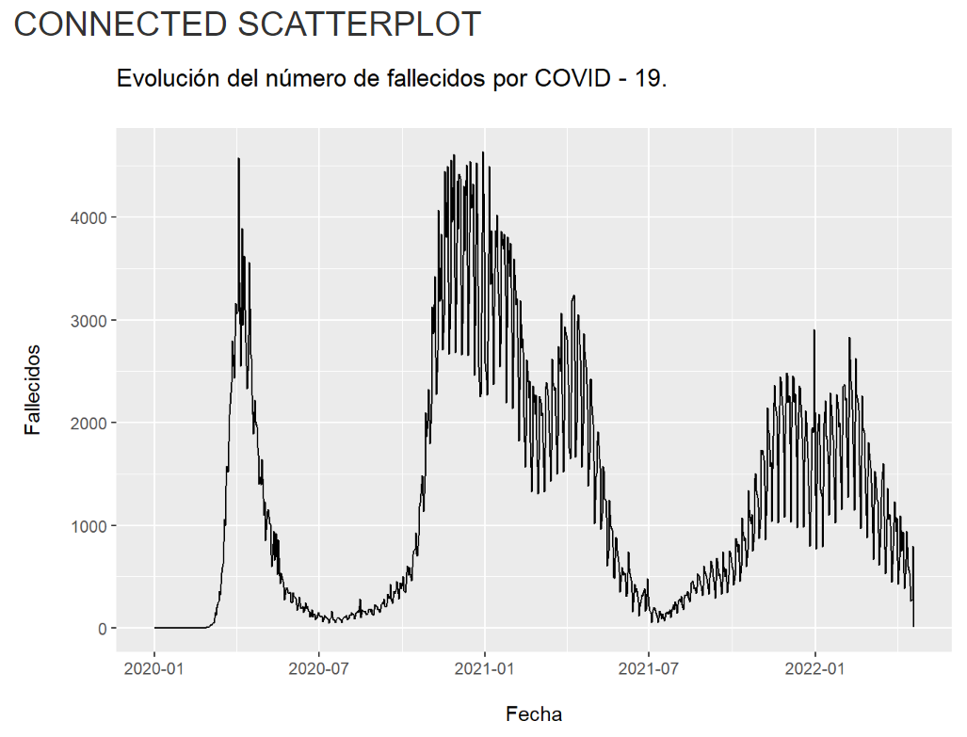
PUNTO 5
Connected scatterplot

